Slide 1
Python Tuần 4
Trần Nguyễn Duy Linh 20110516
Nguyễn Trần Thảo Quyên 20110042

Slide 2
Tiến độ thực hiện
Cú pháp
Gần giống với C++, tuy nhiên không có Switch..Case.

Slide 3
Tiến độ thực hiện
Modules
Có 3 loại thường thấy:
Viết bằng Python, có phần mở rộng là .py
Các thư viện liên kết động: có phần mở rộng là .dll, .pyd, .so, .sl
3. C-Module liên kết với trình phiên dịch.

Slide 4
Tiến độ thực hiện
Modules
Đường dẫn tìm để load module: Khi gặp câu lệnh thì trình biên dịch sẽ tiến hành tìm kiếm file module tương ứng theo thứ tự thư mục sau:
Thư mục hiện hành mà script đang gọi
Các thư mục trong PYTHONPATH (nếu có set)
Các thư mục cài đặt chuẩn trên Linux/Unix..

Slide 5
Tiến độ thực hiện
Modules
import math
math.__file__
(Ví dụ trả về '/usr/lib/python2.5/lib-dynload/math.so')
import random
random.__file__
(Ví dụ trả về '/usr/lib/python2.5/random.pyc')

Slide 6
Tiến độ thực hiện
Class
Python cũng hỗ trợ lập trình hướng đối tượng với các khái niệm Class, Object, Override…

Slide 7
Tiến độ thực hiện
Class
Khai báo Class
class myclass:
#properties
…
#method
def <method>()

Slide 8
Tiến độ thực hiện
Class
Khai báo Class
class animal():
#properties
name = “ “
age = 0;
#method
def __init__(self, name, age):
self.name = name
self.age = age
def show(self):
print 'My name is ', self.name
def run(self):
print 'Animal is running...‘
def go(self):
print 'Animal is going...‘

Slide 9
Tiến độ thực hiện
Class
Khai báo Class
myanimal = animal()
myanimal.show()
myanimal.run()
myanimal.go()
Kết quả
My Name is
Animal is running...
Animal is going...

Slide 10
Tiến độ thực hiện
Tính kế thừa
Tính kế thừa cho phép xây dựng một lớp mới (lớp Con), kế thừa và tái sử dụng các thuộc tính, phương thức dựa trên lớp cũ (lớp Cha) đã có trước đó mà không cần phải định nghĩa lại. Lớp Con có thể mở rộng các thành phần kế thừa hoặc bổ sung những thành phần mới.
Python cũng hỗ trợ đa kế thừa.
VD:
Lớp cha: xe
Lớp con: xe máy, xe ô tô, xe đạp,…

Slide 11
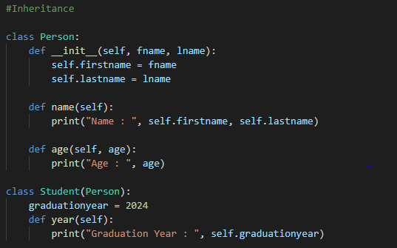
Tiến độ thực hiện
Tính kế thừa

Slide 12
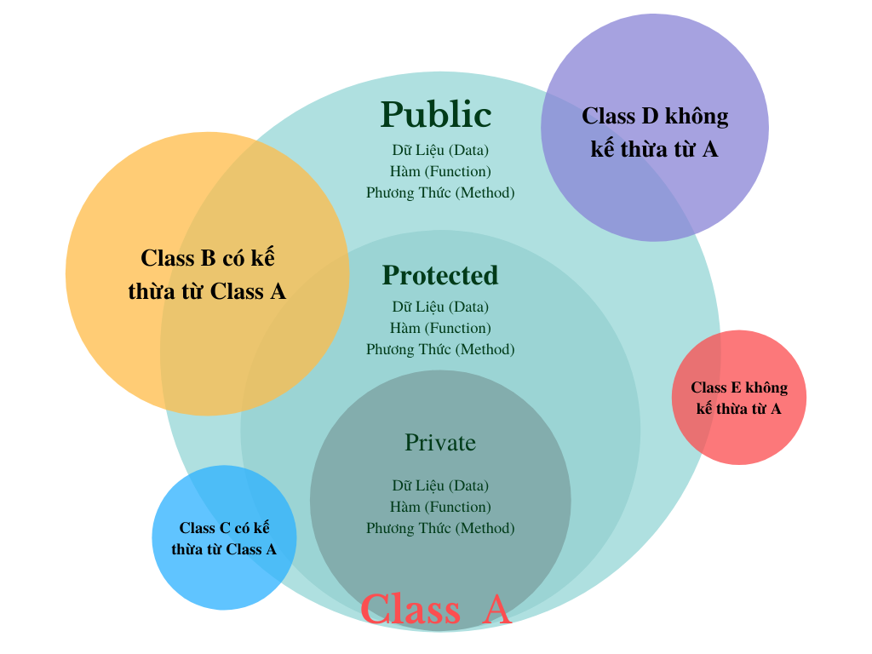
Tiến độ thực hiện
Tính đóng gói
Tính đóng gói cho phép che giấu các thuộc tính xử lý bên trong của đối tượng. Các đối tượng khác không thể tác động trực tiếp làm thay đổi dữ liệu bên trong mà bắt buộc phải thông qua các phương thức công khai do đối tượng đó cung cấp.
Tính chất này giúp tăng tính bảo mật cho đối tượng và tránh tình trạng dữ liệu bị sửa đổi ngoài ý muốn.

Slide 13
Tiến độ thực hiện
Tính đóng gói
Public: công khai.
Protected: có thể truy cập bên trong class hoặc class kế thừa, bắt đầu với “_”
Private: chỉ có thể sử dụng nội bộ bên trong class, bắt đầu với “__”

Slide 14
Tiến độ thực hiện
Tính trừu tượng
Tính trừu tượng dùng để chỉ quá trình ẩn việc triển khai thực tế của một ứng dụng khỏi người dùng. Thay vào đó, chỉ nhấn mạnh vào cách sử dụng ứng dụng.
Mục đích: ẩn tất cả dữ liệu hoặc quy trình không liên quan của ứng dụng để giảm độ phức tạp và tăng hiệu quả sử dụng của phần mềm.
VD: khi sử dụng điện thoại, ta chỉ tương tác với các tính năng, còn những hoạt động nền sau tính năng đó đều không được thể hiện ra ngoài.

Slide 15
Tiến độ thực hiện
Tính trừu tượng
Trong Python, tính trừu tượng được thể hiện thông qua class trừu tượng. Class chứa các phương thức trừu tượng (abstract method) gọi là lớp trừu tượng (abstract class)
Các phương thức trừu tượng không chứa các lệnh thực thi.
Class trừu tượng không thể tự khởi tạo, chỉ có thể khởi tạo thông qua các class con kế thừa lại nó.
Một class con kế thừa lại abstract class phải khai báo lại toàn bộ các pt trừu tượng có trong abstract class
Abstract class có thể xem là một bản thiết kế cho các class khác.

Slide 16
Tiến độ thực hiện
Tính trừu tượng
Cú pháp: gọi module Abstract Base Classes (ABC) để dùng abstract class
from abc import ABC
class TenClass(ABC):
<code>

Slide 17
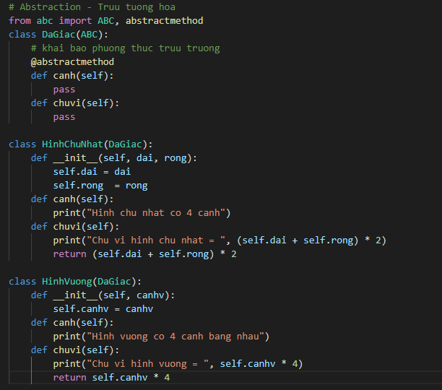
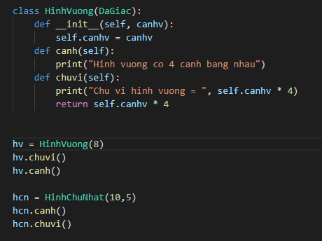
Tiến độ thực hiện
Chu vi hinh vuong = 32
Hinh vuong co 4 canh bang nhau
Hinh chu nhat co 4 canh
Chu vi hinh chu nhat = 30

Slide 18
Tiến độ thực hiện
Tính đa hình
Sự bất tiện khi phải khai báo nhiều hàm với tên khác nhau nhưng chỉ khác nhau một vài chi tiết nhỏ. Điều này gây ra tự tương đối khó hiểu khi đọc lại chương trình, mặc dù nó vẫn làm việc tốt. Để khắc phục vấn đề này, Python cũng như các ngôn ngữ lập trình hướng đối tượng khác cung cấp khái niệm đa hình. Trong bài này, chúng ta sẽ tìm hiểu về khái niệm này và ứng dụng của nó.

Slide 19
Tiến độ thực hiện
Tính đa hình
Đa hình là một tính năng trong OOP, nó sử dụng một giao diện chung cho nhiều kiểu dữ liệu khác nhau.
Giả sử, chúng ta cần tô màu cho một hình dạng, có nhiều lựa chọn hình dạng (hình chữ nhật, hình vuông, hình tròn). Tuy nhiên, chúng ta có thể sử dụng cùng một phương thức để tô màu bất kỳ hình dạng nào. Khái niệm này được gọi là đa hình.

Slide 20
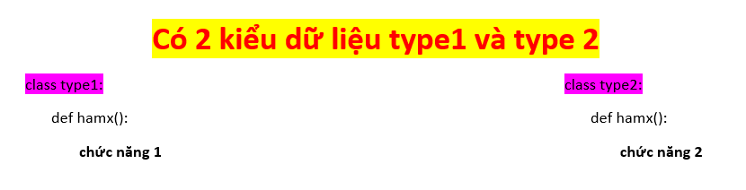
Tiến độ thực hiện
Tính đa hình
Nếu:
Khai báo biến a.hamx() thuộc kiểu dữ liệu 1 thực hiện chức năng 1
Khai báo biến b.hamx() thuộc kiểu dữ liệu 2 thực hiện chức năng 2
Có thể xây dựng 1 hàm chung cho 2 đối tượng thuộc cả hai kiểu dữ liệu khác nhau. Xài chung 1 hàm nhưng chức năng khác nhau.

Slide 21
Tiến độ thực hiện
Tính đa hình
VD: hàm c()
ham c(a) => chức năng 1
ham c(b) => chức năng 2
Có thể xây dựng 1 hàm chung cho 2 đối tượng thuộc cả hai kiểu dữ liệu khác nhau. Xài chung 1 hàm nhưng chức năng khác nhau.

Slide 22
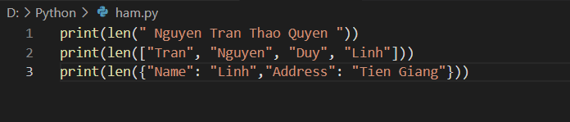

Tiến độ thực hiện
Tính đa hình
VD1: Tính đa hình đối với hàm
Có một số hàm trong Python có thể tương thích để được thực thi với nhiều kiểu dữ liệu. Một trong những hàm như vậy là hàm len(). Nó có thể thực thi với nhiều kiểu dữ liệu trong Python.
Có thể thấy rằng nhiều kiểu dữ liệu khác nhau như chuỗi ký tự, list, tuple, set, và từ điển có thể hoạt động với hàm len(). Tuy nhiên, Có thể thấy rằng nó hoạt động và trả về dữ liệu tùy thuộc vào kiểu dữ liệu mà nó làm việc với.

Slide 23
Tiến độ thực hiện
Tính đa hình
VD 2: Tính đa hình đối với lớp
Chúng ta có thể sử dụng khái niệm đa hình trong khi tạo các phương thức của lớp vì Python cho phép các lớp khác nhau có các phương thức có cùng tên.

Slide 24
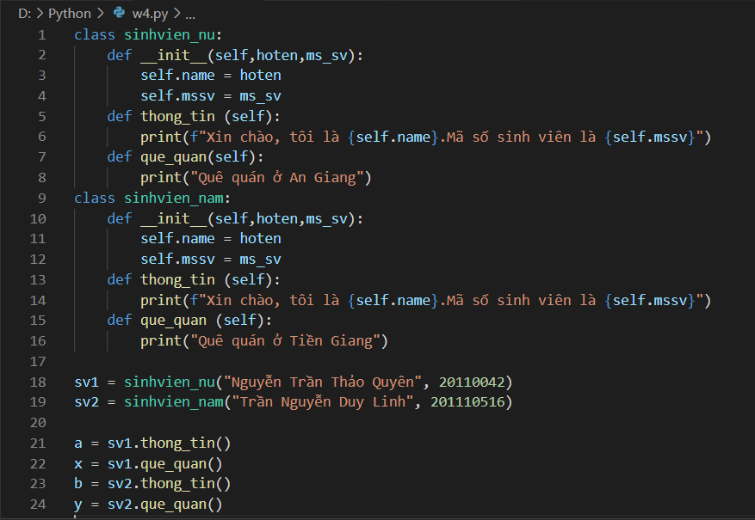
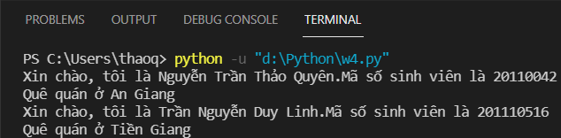
Tiến độ thực hiện
Trong chương trình trên, chúng ta đã định nghĩa hai lớp sinhvien_nu và sinhvien_nam. Mỗi lớp đều có 2 phương thức thong_tin() và que_quan() có cùng tên nhưng lại có nội dung và chức năng khác nhau.

Slide 25
Tiến độ thực hiện
Tính đa hình
VD3: Tính đa hình trong kế thừa
Trong Python, tính đa hình cho phép chúng ta định nghĩa các phương thức trong lớp con có cùng tên với các phương thức trong lớp cha. Trong kế thừa, lớp con kế thừa các phương thức từ lớp cha. Tuy nhiên, chúng cũng có thể sửa đổi một phương thức trong một lớp con mà nó đã kế thừa từ lớp cha. Điều này đặc biệt hữu ích trong trường hợp phương thức được kế thừa từ lớp cha không hoàn toàn phù hợp với lớp con.
Khi một phương thức trong lớp con có cùng tên, cùng tham số hoặc ký hiệu và cùng kiểu trả về giống như một phương thức trong lớp cha của nó, thì phương thức trong lớp con được cho là ghi đè phương thức trong lớp cha.
Tính đa hình cho phép chúng ta truy cập vào các phương thức và thuộc tính bị ghi đè mà có cùng tên với lớp cha.

Slide 26
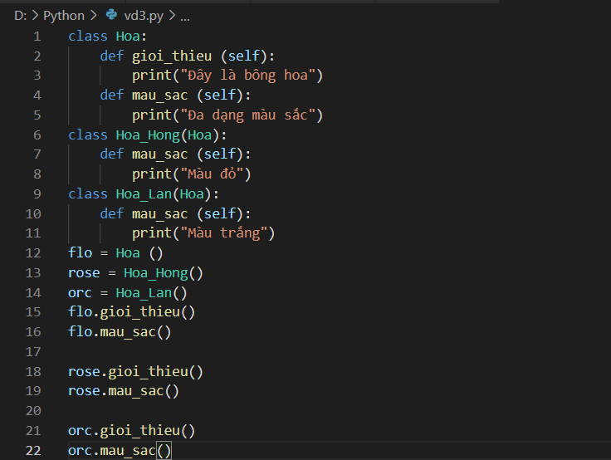
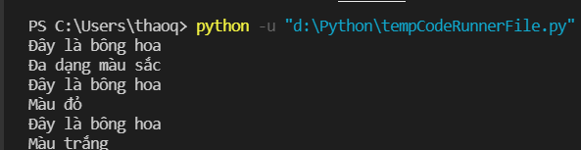
Tiến độ thực hiện

Slide 27
Tiến độ thực hiện
Tính đa hình
Tóm lại:
Đa hình là tính chất mà một phương thức cùng tên thể hiện khác nhau với từng đối tượng dữ liệu
Các lớp khác nhau có thể có các phương thức trùng tên, các đối tượng tương ứng với lớp sẽ gọi đến các phương thức tương ứng của lớp đó và không gọi đến phương thức cùng tên của lớp khác.
Khi lớp con kế thừa lớp cha có cùng các phương thức trùng tên, thì khi đối tượng của lớp con gọi đến phương thức đó, nó sẽ chọn ưu tiên đối tượng được định nghĩa trong lớp con. Điều này được gọi là ghi đè (overloading).

Slide 28
Problems
Chưa chốt được đề tài chương trình

Slide 29
Plan
Tiến hành chọn và hoàn thành chương trình

